Slide 1

苏教版 数学 一年级 上册
10以内的加法和减法
6和7的减法
课前导入
探究新知
课堂练习
课堂小结
课后作业
WWW.PPT818.COM

Slide 2


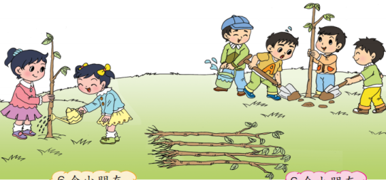
课前导入
小朋友们开始植树啦！

Slide 3

探究新知
一共有几个小朋友参加植树？
一共有6个小朋友参加植树。

Slide 4
6个小朋友，女孩有2人，男孩有……
6 - 2 = 4
用一共的6人去掉女孩的2人就是男孩的4人。

Slide 5
6个小朋友，男孩有4人，女孩有……
6 - 2 = 4
6 - 4 = 2
用一共的6人去掉男孩的4人就是女孩的2人。

Slide 6
通过刚才的列式计算，你有什么发现？
6 - 2 = 4
6 - 4 = 2
同一幅图可以写出两道减法算式。

Slide 7
6 - 2 = 4
6 - 4 = 2
如果没有图形的提示，我们还可以怎样算这两道减法算式？
可以想6的分与合，6可以分成2和4或者4和2。

Slide 8
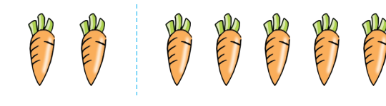
5
7 － 2 =
5
2
7 － =

Slide 9


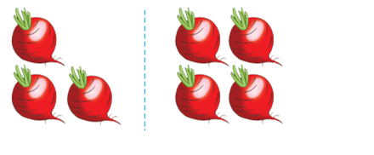
课堂练习
你能说说每个算式表示的意思吗？
1.
3
4
7 - =
4
3
7 - =
7-3=4表示用共有的7个萝卜减去左边的3个，得到右边的4个；
7-4=3表示用共有的7个萝卜减去右边的4个，得到左边的3个。

Slide 10
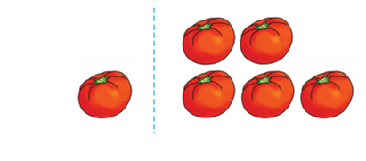
1.
6
1
5
- =
- =
6
5
1

Slide 11
2.想一想，填一填。
1
6
3
7 - 6=
7 - 1 =
6 - 3 =
想：7可以分成6和1。
想：7可以分成1和6。
想：6可以分成3和3。

Slide 12
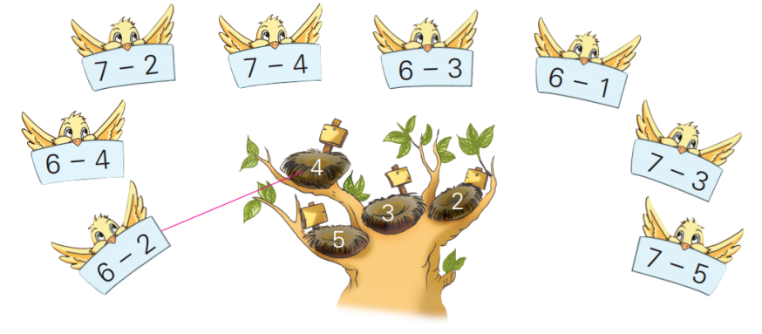
3.

Slide 13

通过计算，你有什么发现？
4.
3
3
5-2=
6-5=
7-4=
1
6-2=
7-5=
4
2
2
6-4=
5
1
7-2=
6-3=
7-6=
3
同一个数减的数越小，得数越大；减的数越大，得数越小；
减去的数相同，被减的数越大，得数越大。

Slide 14
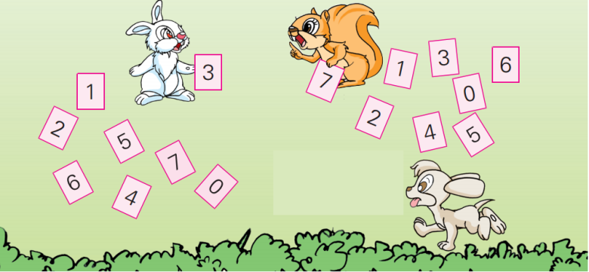
5.
7 - 3 = 4

Slide 15

6.
1
6
7 - =
7-6=1

Slide 16
6.
2
5
7 - =
7-5=2

Slide 17
6.
3
4
7 - =
7-4=3

Slide 18


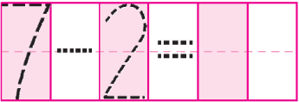

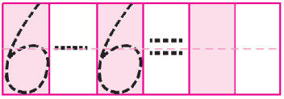


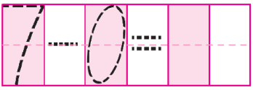


7.

Slide 19

课堂小结
这节课你们都学会了哪些知识？
我们今天学习了6、7减几的减法计算，知道了同一幅图可以写出两道减法算式。

Slide 20


课后作业
1.从教材课后习题中选取；
2.从课时练中选取。

